Slide 1

四时田园杂兴(其三十一) · 田园诗境
昼出耘田夜绩麻,村庄儿女各当家
统编版语文五年级下册《古诗三首·四时田园杂兴(其三十一)》
▶ 打开沉浸课件

Slide 2
学习目标
这节课,我们要学会
读懂诗
读准字音(耘yún·傍bàng),借注释理解诗句意思。
悟诗境
体会农家昼夜勤劳、儿童天真童趣的田园生活画面。
会迁移
感受诗人对劳动与田园的喜爱,试着仿写一句生活小诗。
四时田园杂兴(其三十一) · 田园诗境
P.2

Slide 3

核心互动 · 诗境逐句读
▶ 课件第 4 页
点四句诗换景:看白话翻译与字词注释,🔊朗读
四时田园杂兴(其三十一) · 田园诗境
P.3

Slide 4
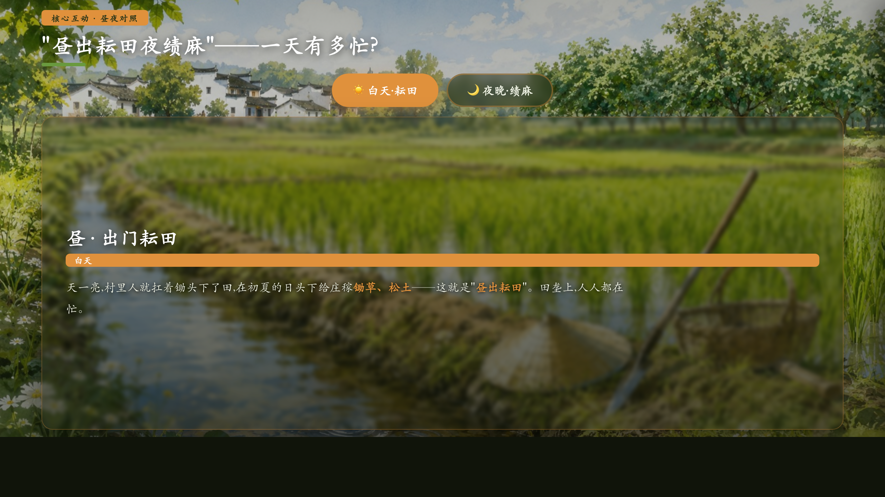
核心互动 · 昼夜对照
▶ 课件第 5 页
点白天耘田↔夜晚绩麻:体会农家昼夜辛勤
四时田园杂兴(其三十一) · 田园诗境
P.4

Slide 5
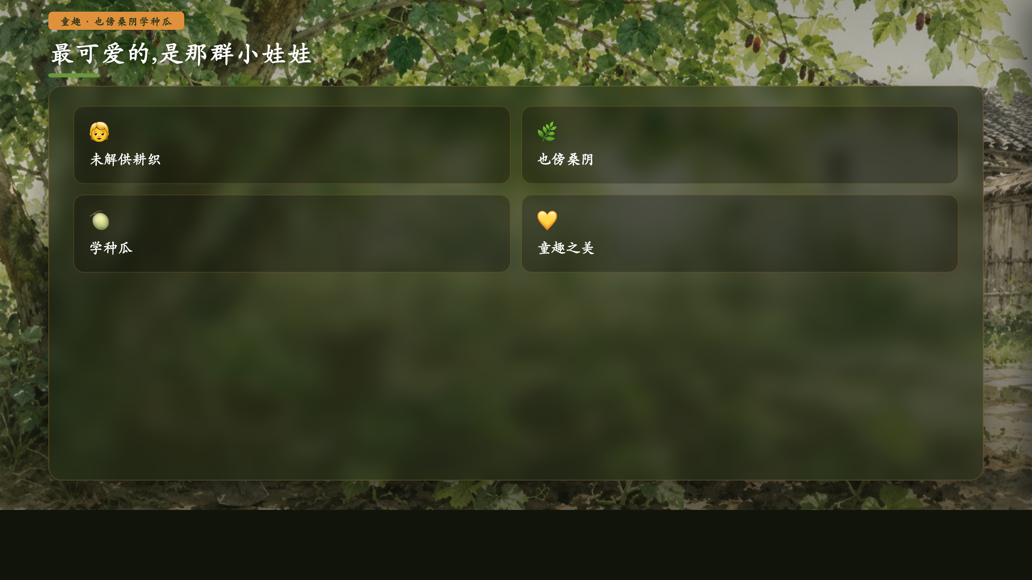
童趣 · 也傍桑阴学种瓜
▶ 课件第 6 页
未解供耕织 · 也傍桑阴 · 学种瓜 · 童趣之美
四时田园杂兴(其三十一) · 田园诗境
P.5

Slide 6
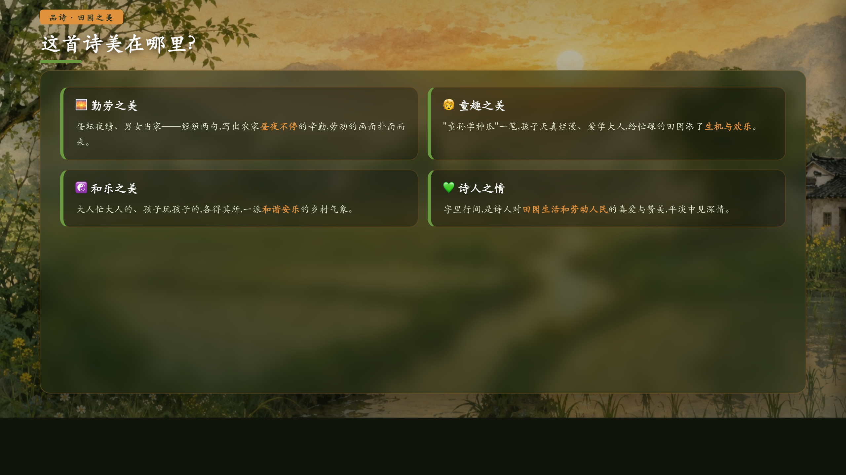
品诗 · 田园之美
▶ 课件第 8 页
勤劳之美 · 童趣之美 · 和乐之美 · 诗人之情
四时田园杂兴(其三十一) · 田园诗境
P.6

Slide 7
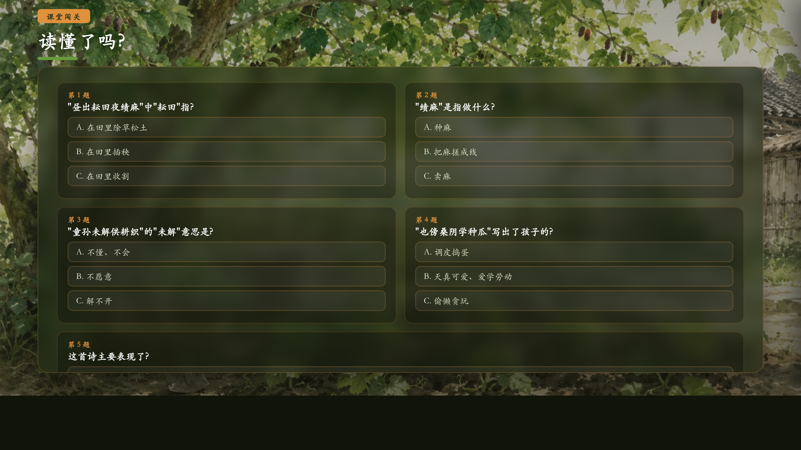
课堂闯关
▶ 课件第 9 页
字词、诗意、画面与诗的情感
四时田园杂兴(其三十一) · 田园诗境
P.7

Slide 8
板书
四时田园杂兴 · 其三十一
· 昼出耘田夜绩麻,村庄儿女各当家——昼夜辛勤
· 童孙未解供耕织,也傍桑阴学种瓜——天真童趣
· 诗情:勤劳 · 童趣 · 和乐——对田园生活的热爱与赞美
四时田园杂兴(其三十一) · 田园诗境
P.8

Slide 9
作业
分层作业
必做
有感情地背诵并默写《四时田园杂兴》(其三十一)。
实践
用自己的话说说每句诗的意思,讲给家人听。
挑战
仿照'也傍桑阴学种瓜',写一句你小时候学大人做事的趣事。
四时田园杂兴(其三十一) · 田园诗境
P.9

